Slide 1
Робота реабілітаційної кімнати Чинадіївського дитячого будинку
Чинадіївський дошкільний навчальний заклад (дитячий будинок) інтернатного типу Закарпатської обласної ради

Slide 2
Медична служба закладу та матеріально-технічна база
- лікар – педіатр (1,0 ставка)
- лікар-стоматолог (0,25 ставки)
- медичні сестри для цілодобового чергування - 4,0 ставки ( з них: 4-и медичні сестри вищої категорії)
- медична сестра з дієтичного харчування -1,0 ставка (вищої категорії)
- медична сестра з лікувальної фізкультури та фізіотерапевтичного кабінету – 1,0 ставка (вища категорія)

Slide 3
Кабінети медичної частини:
лікаря-педіатра;
лікаря-стоматолога;
чергової медичної сестри;
маніпуляційного кабінету;
фізіотерапевтичного кабінету;
два окремі кабінети логопедів для занять з дітьми;
ізолятору на 6 ліжок, з двома окремими кімнатами, санвузлом, душовою та кімнатою для прийому їжі, окремим виходом на двір.

Slide 4
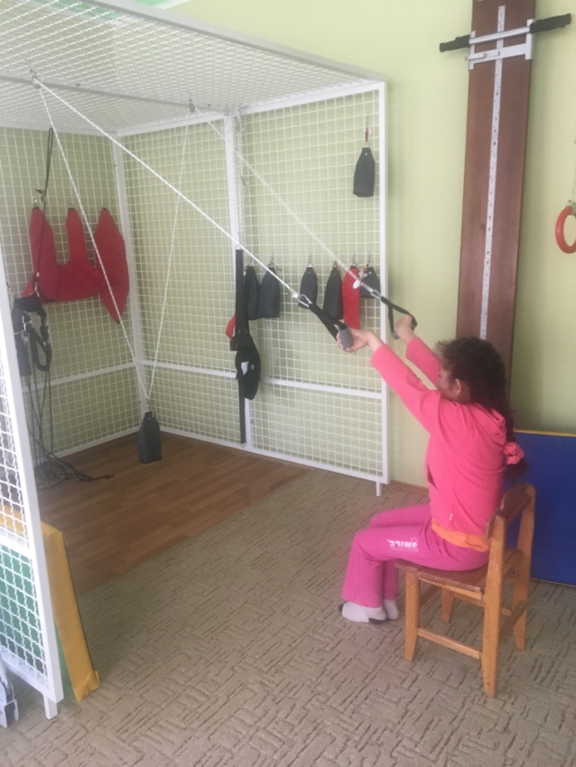
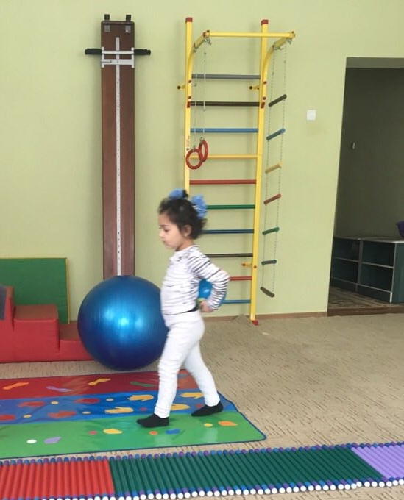
Реабілітаційна робота

Slide 5
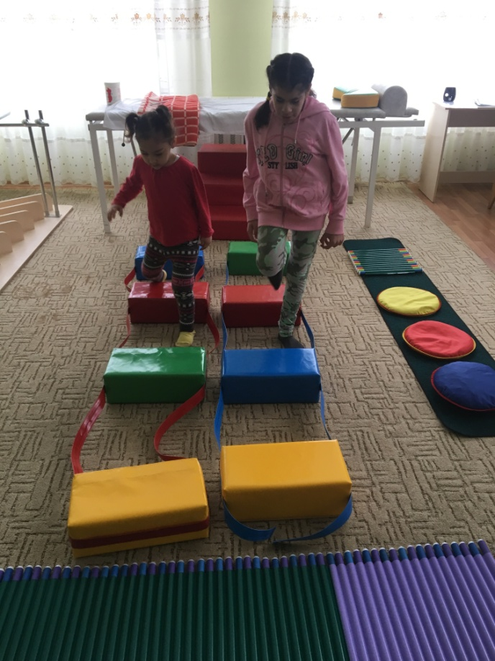
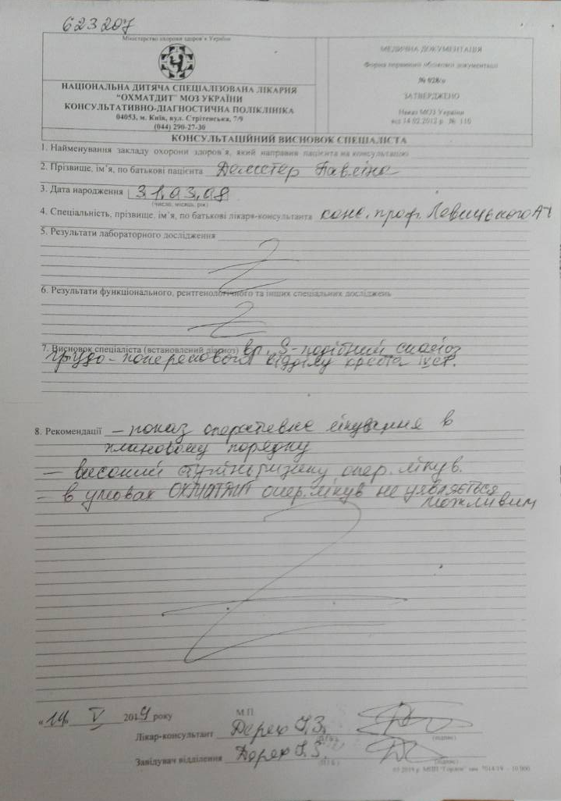
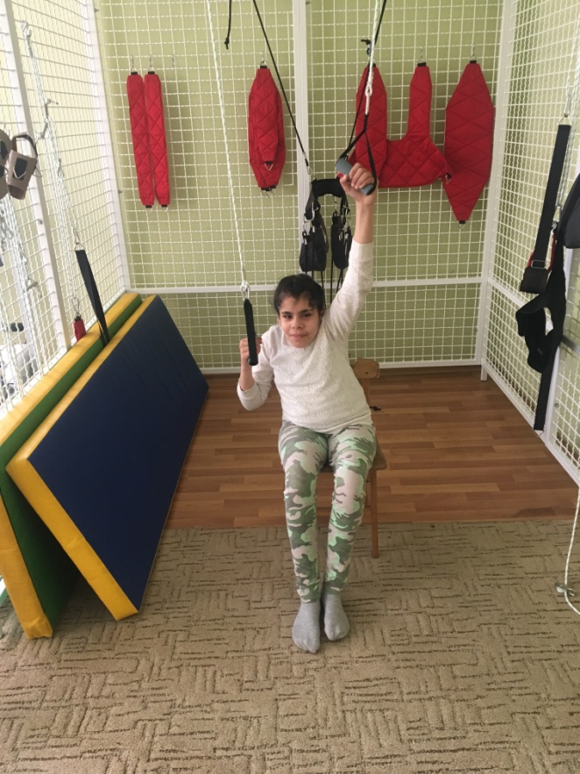
Деметер Павліна
сколіоз 4 ступеню

Slide 6
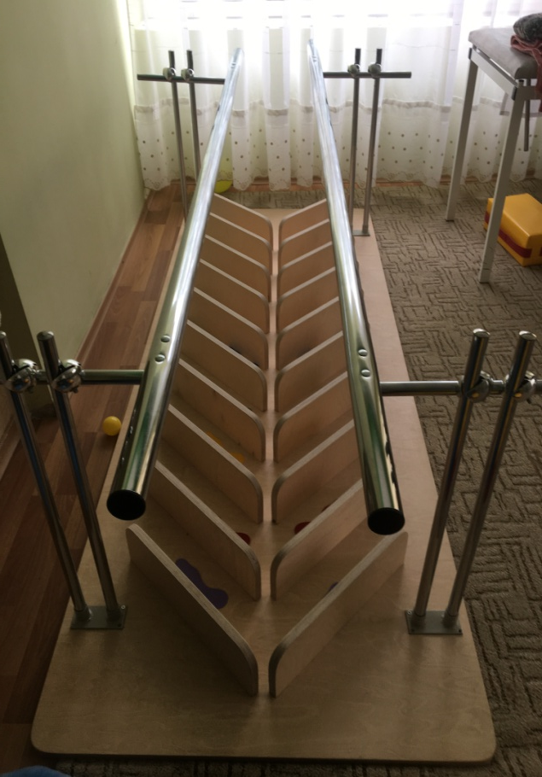
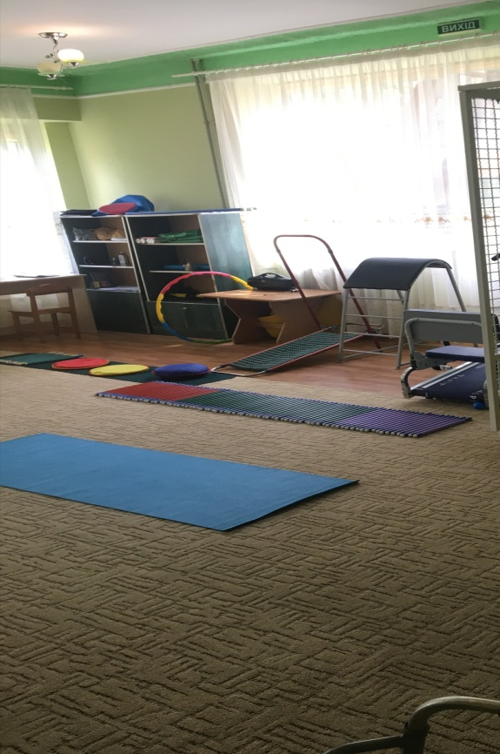
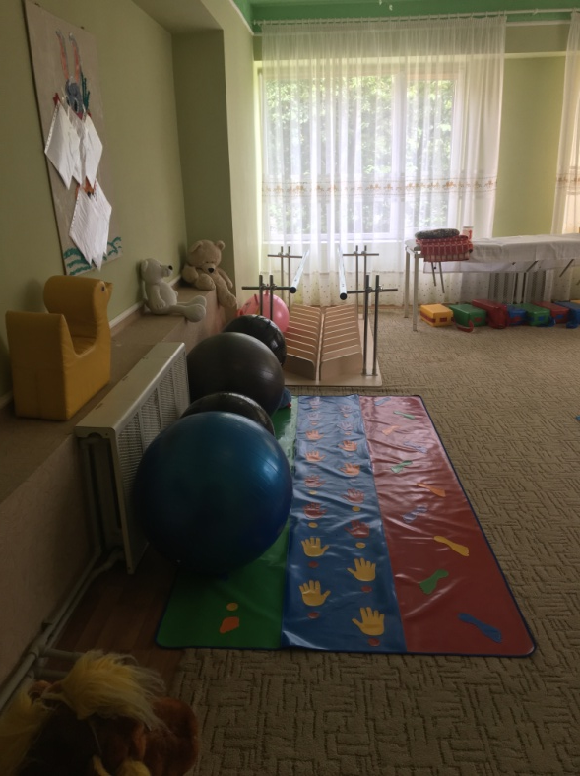
Реабілітаційні бруси
килим зі слідочками
масажний килим
доріжка сенсорна
доріжка ігрова

Slide 7
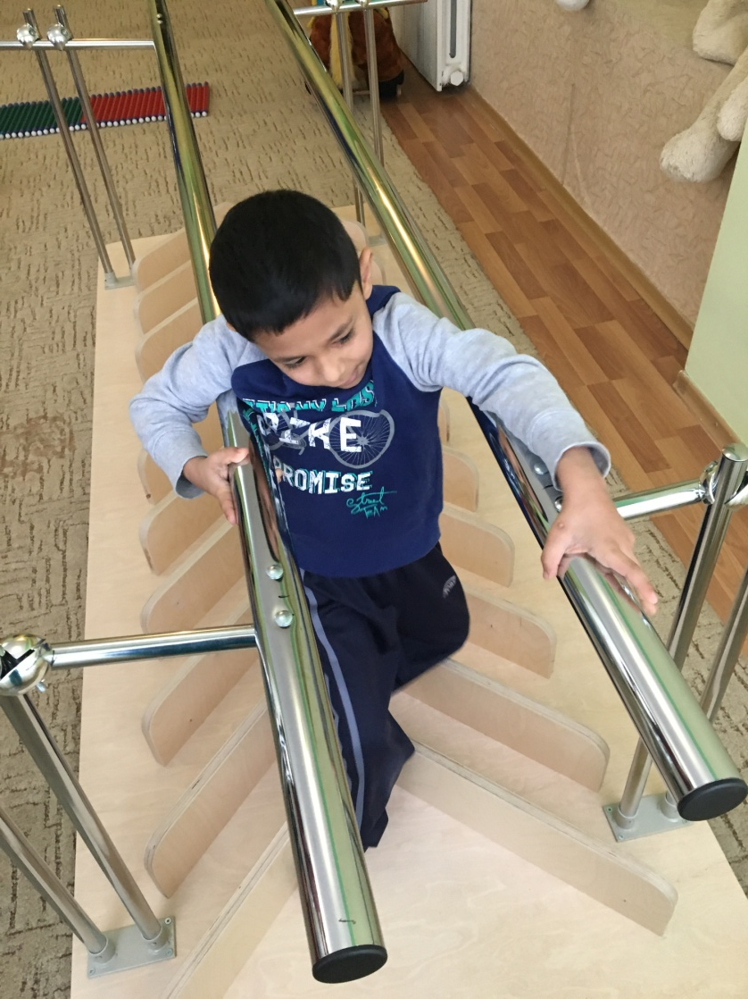
Перші щасливі кроки до одужання!

Slide 8
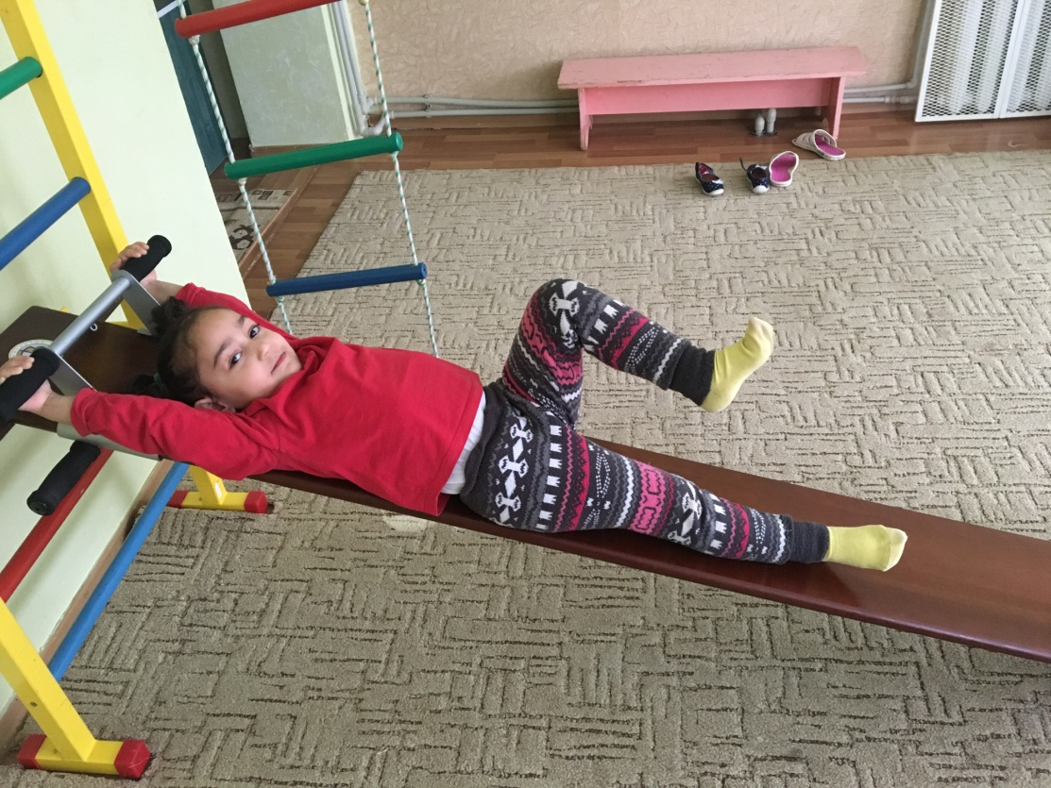
Рентгенівські знімки Геді Мар'яни
Після
До

Slide 9
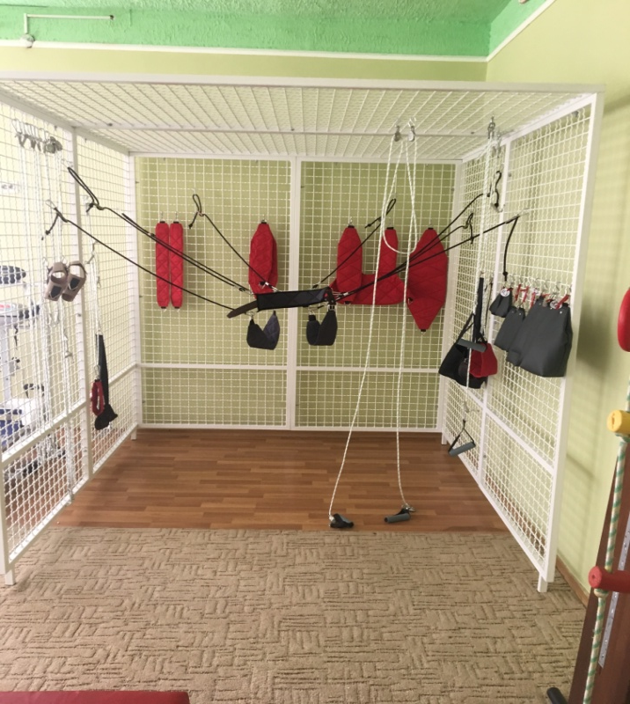
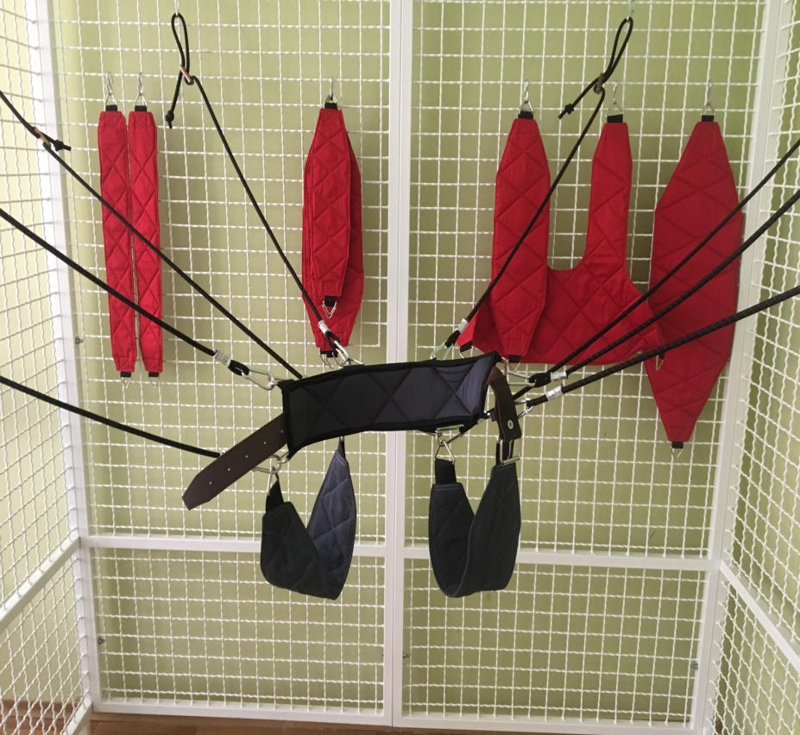
Кабіна для кінезотерапії
Благодійний фонд «Купи зустріч – подаруй подарунок дитині» з
м. Ужгорода, Андрій та його команда, додав значну суму грошей:
- 40 000 тисяч гривень

Slide 10
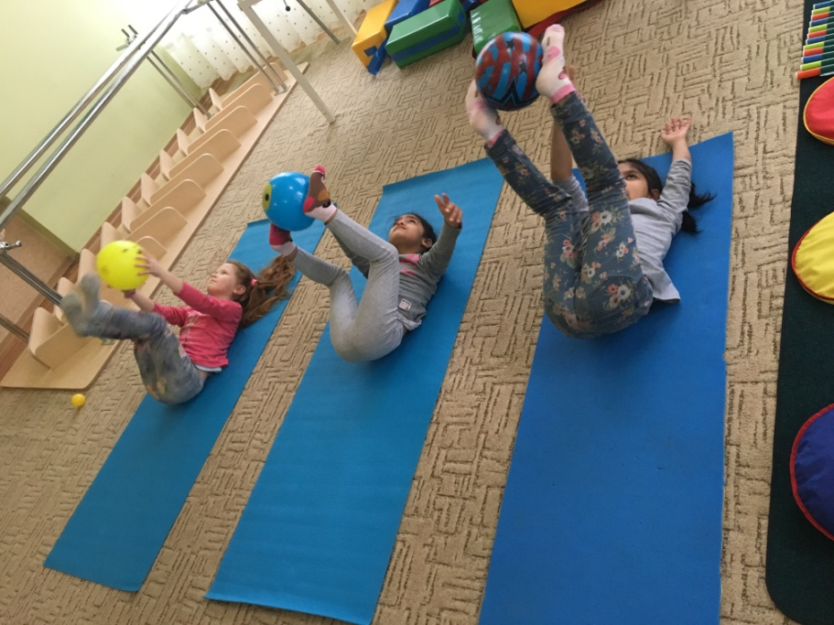
Групові заняття з лікувальної фізкультури

Slide 11
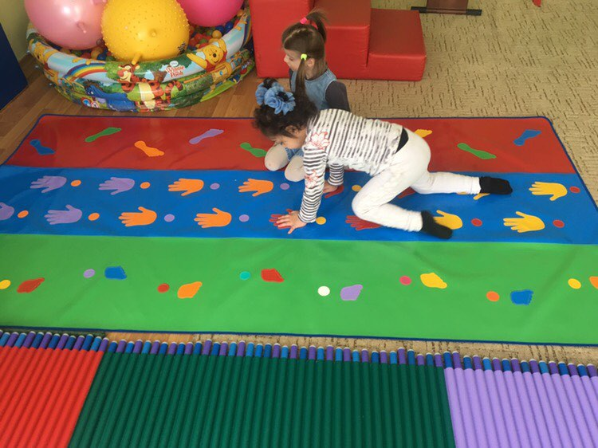
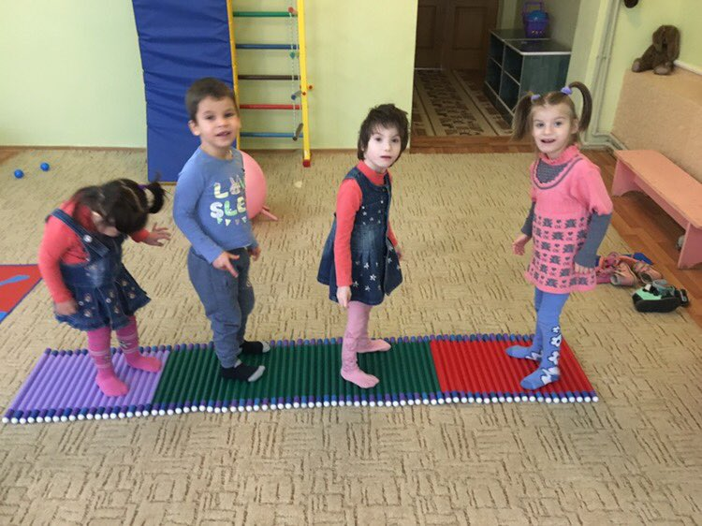
«Калинка» на заняттях

Slide 12
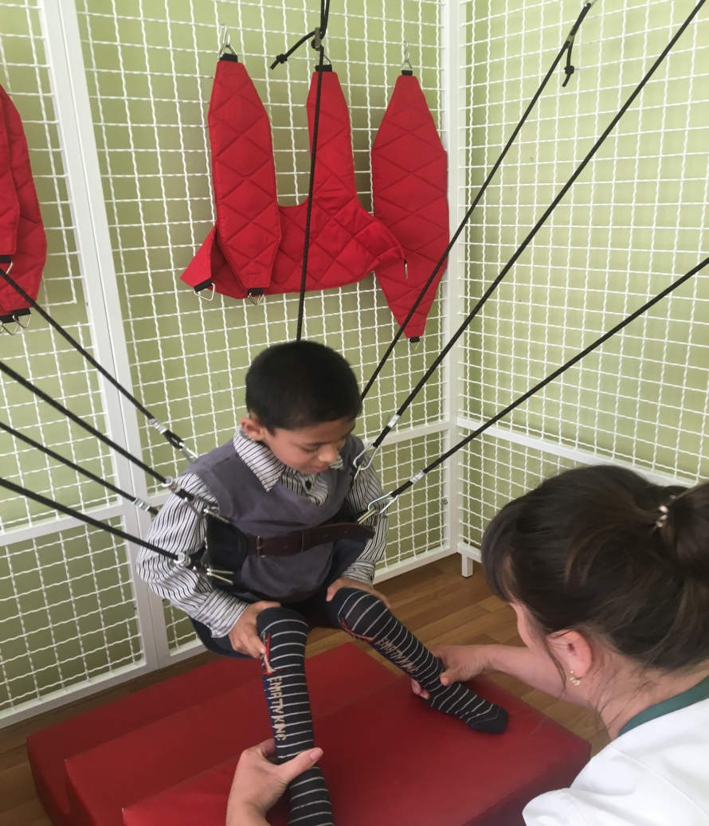
Заняття на «Павуці»

Slide 13
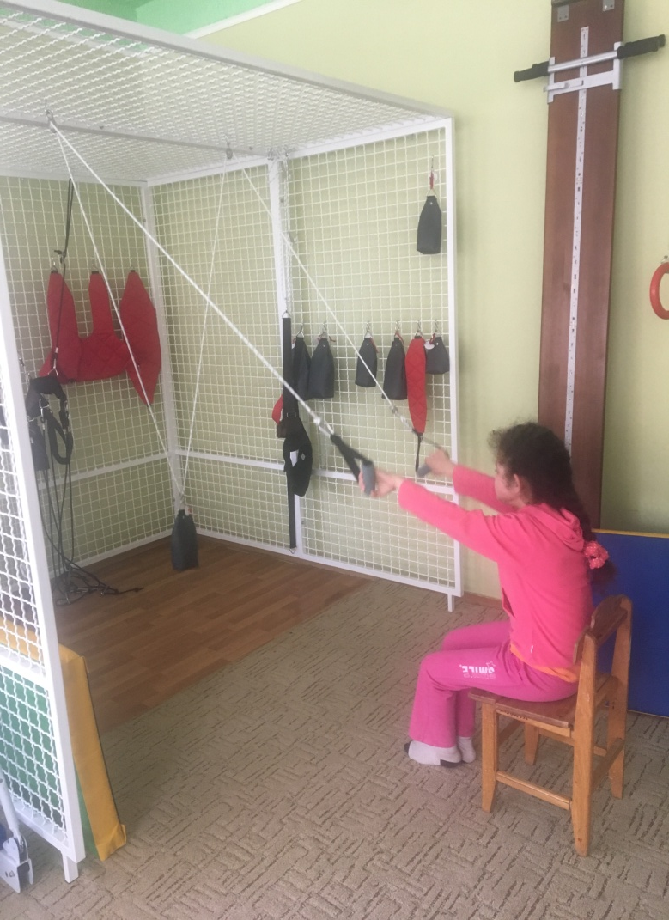

Slide 14
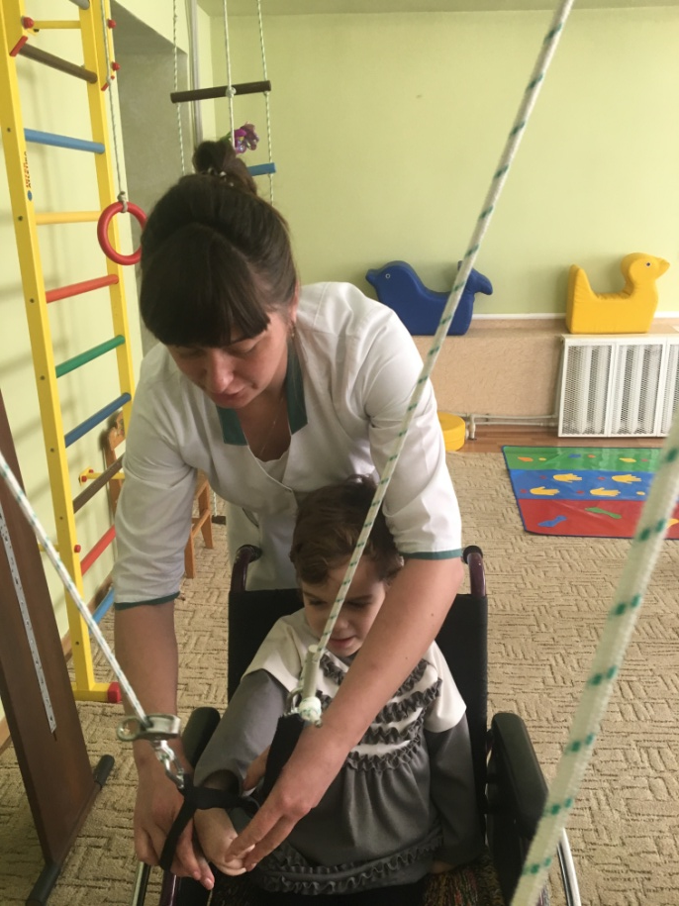
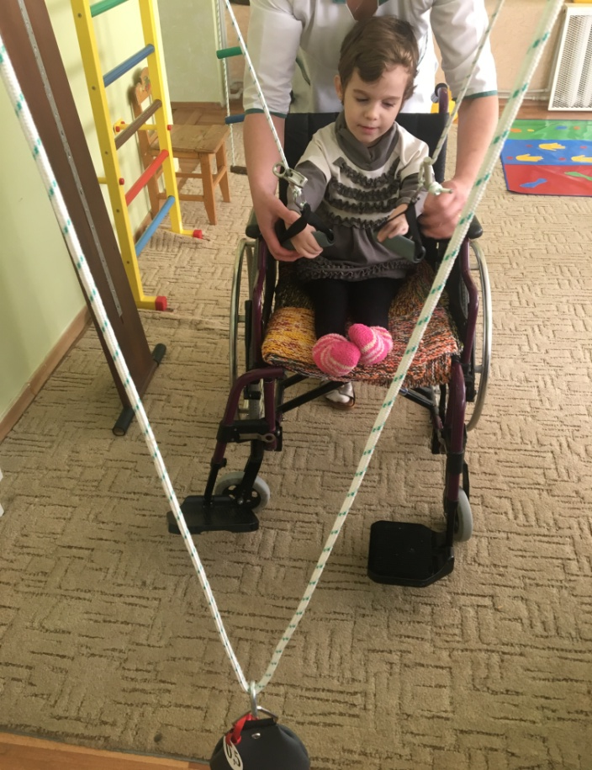
Заняття з Веронікою

Slide 15
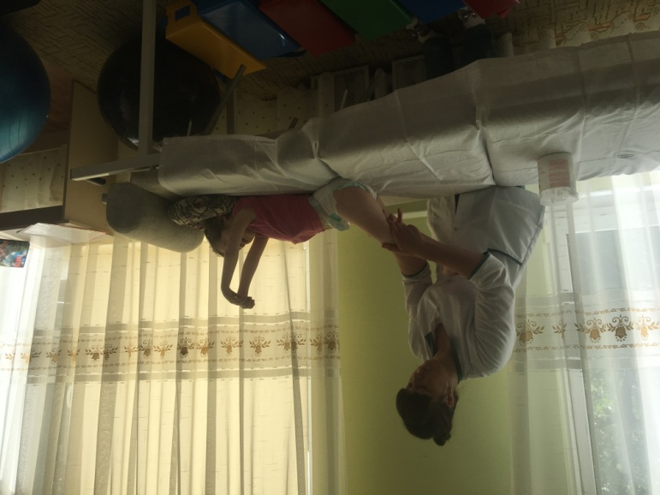
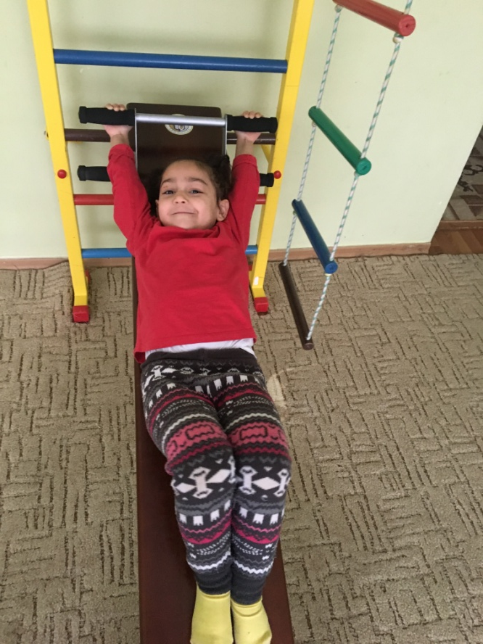
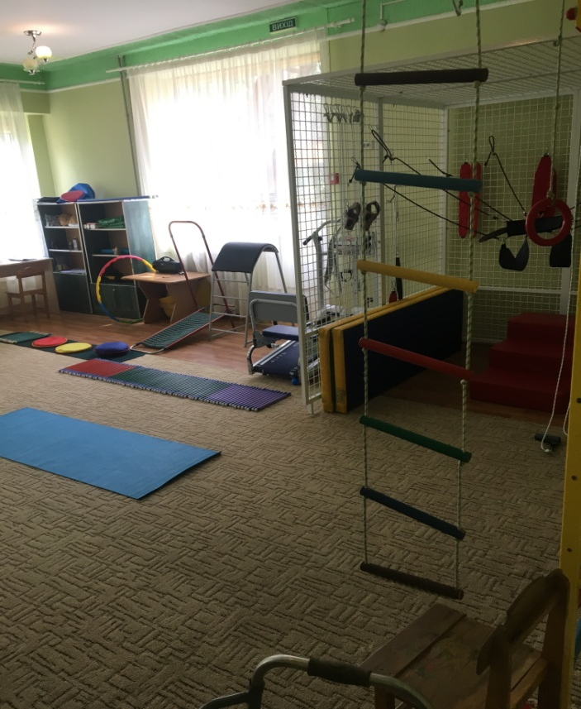
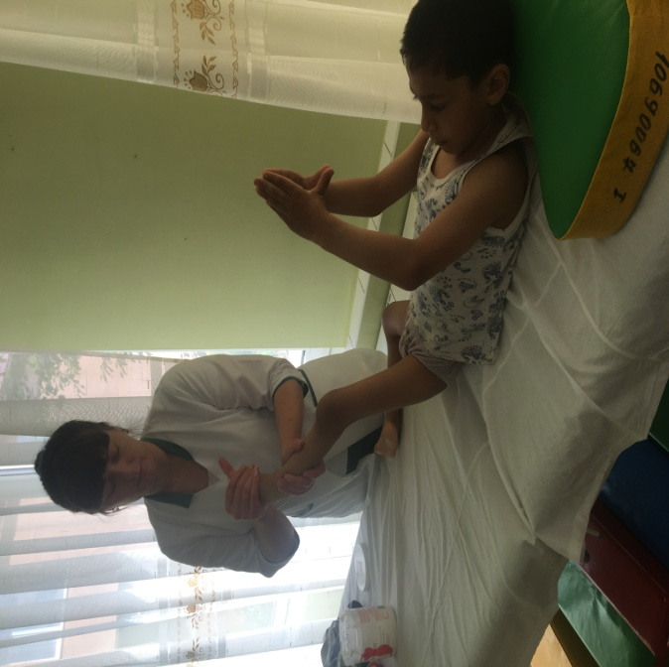
Бігова доріжка, поєднана
з електромасажером
Масажний стіл
Дошка Евмінова
шведська стінка

Slide 16
Ірина зі своєю командою допомогла доукомплектувати кімнату, а саме:
Ролери-ходунки
Стіл масажний

Slide 17
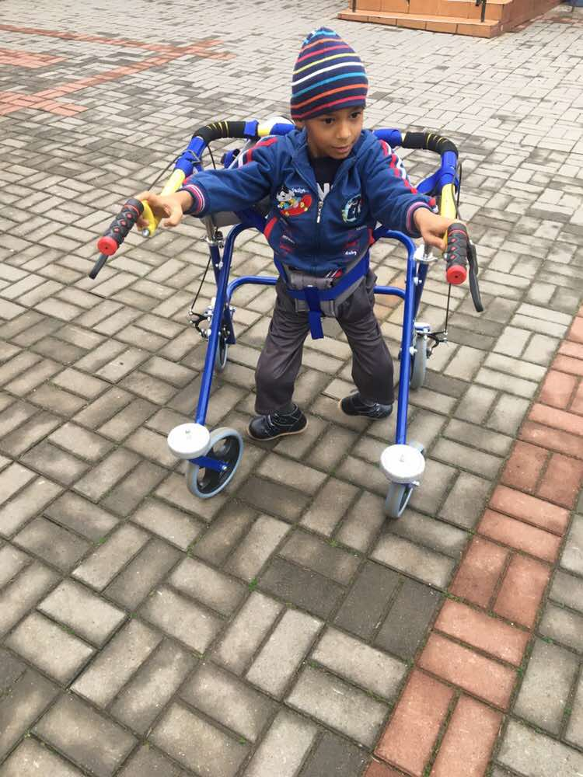
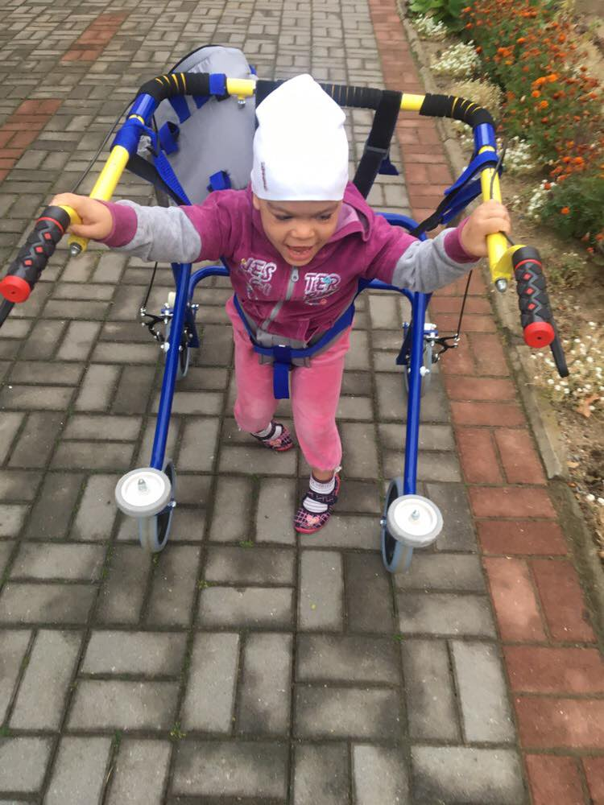

Slide 18
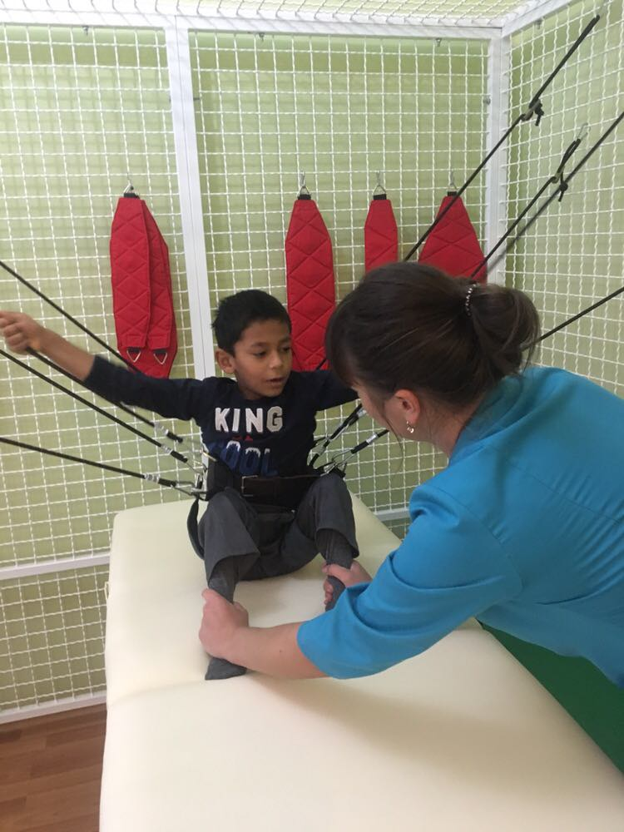
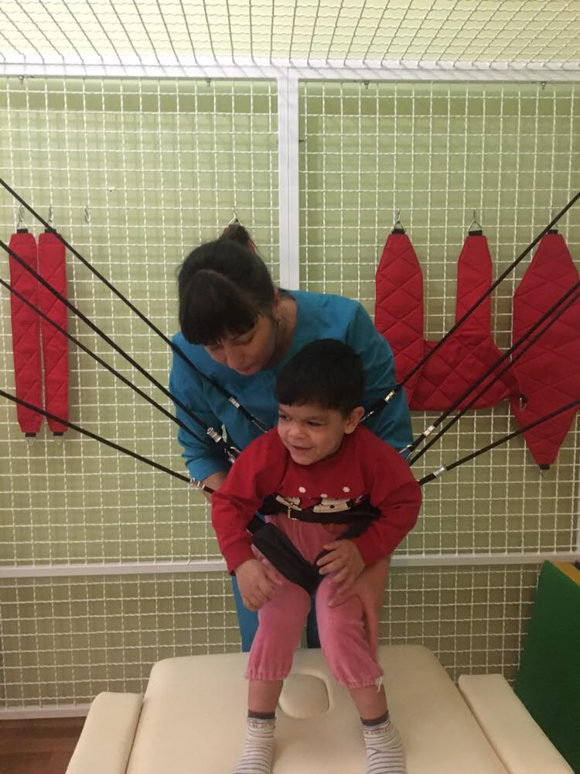

Slide 19
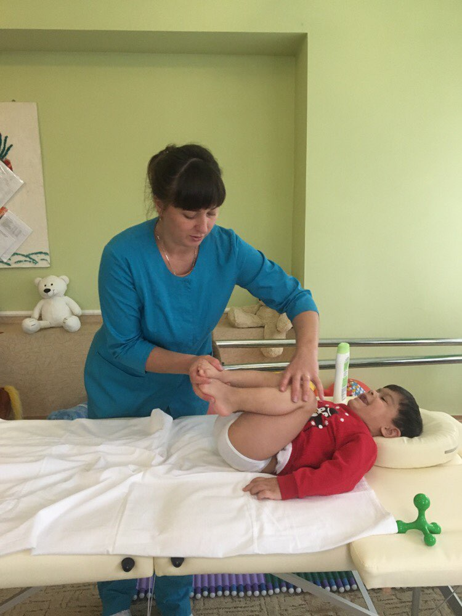
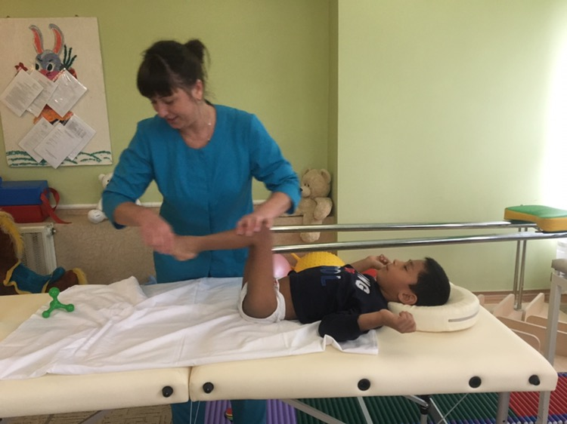

Slide 20
Перелік медичних препаратів:
Вітаміни
Біологічні добавки
Противовірусні препарати
Фітопрепарати

Slide 21
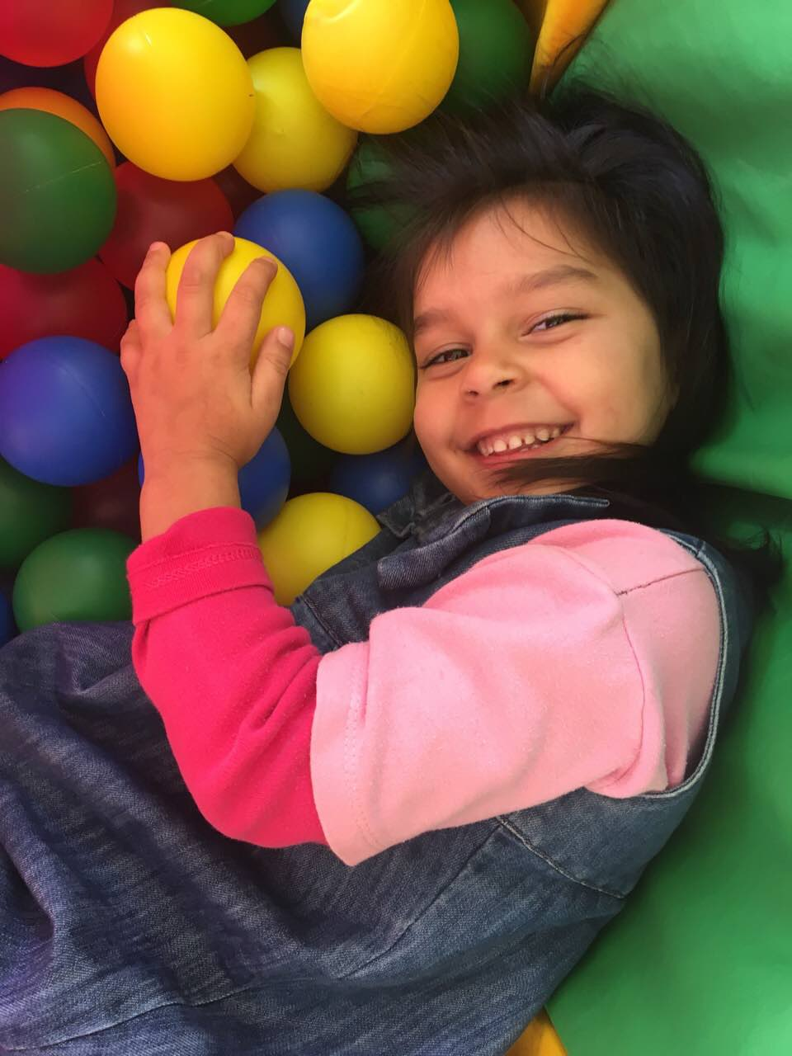
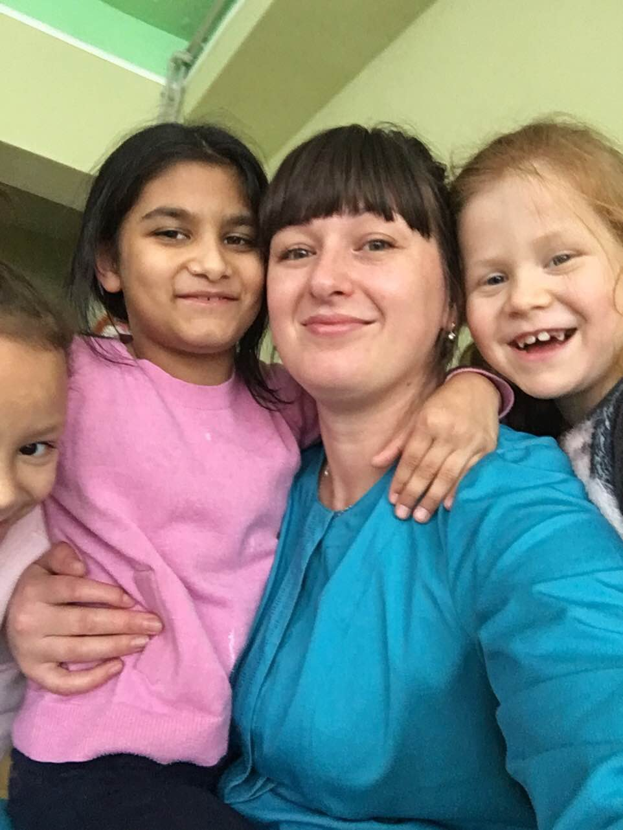
Наша мета: допомогти діткам стати здоровими та щасливими

